Slide 1



DESARROLLO DE ADOLESCENTES
¿Qué es la anticoncepción?
Es un conjunto de métodos u opciones que permite a las parejas ejercer sus derechos reproductivos mediante la regulación de su fecundidad cuando lo deseen.
¿Qué son los métodos anticonceptivos?
Son objetos y procedimientos que se utilizan de manera voluntaria para prevenir un embarazo.
¿Cómo se clasifican los métodos anticonceptivos?
Temporales: Son aquellos cuyo efecto tiene un tiempo determinado. Si la pareja desea tener hijos, puede suspender su uso y recuperará su capacidad reproductiva.
Definitivos: Evitan el embarazo de manera permanente se recurre a ellos cuando la pareja no quiere tener hijas o hijos.

Slide 2
DESARROLLO DE ADOLESCENTES
Métodos anticonceptivos recomendables para adolescentes
El Ministerio de Salud de nuestro país establece estos métodos anticonceptivos elegibles para adolescentes:
– Hormonales: píldora, inyectables e implantes
– Métodos de barrera: condones masculino y femenino.
– Anticoncepción de emergencia: pastilla del día después.
Los métodos NO recomendados para adolescentes son:
– DIU (dispositivos intrauterinos) adolescentes que nunca
tuvieron hijos.
– Métodos de esterilización definitiva.
– Los métodos naturales (ritmo o calendario).
– El coito interrumpido.

Slide 3
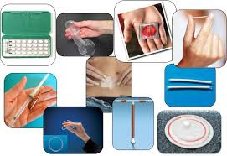
DESARROLLO DE ADOLESCENTES
Clasificación de métodos anticonceptivos
El Ministerio de Salud de nuestro país establece estos métodos anticonceptivos elegibles para adolescentes:
– Hormonales: píldora, inyectables e implantes
– Métodos de barrera: condones masculino y femenino.
– Anticoncepción de emergencia: pastilla del día después.

Slide 4
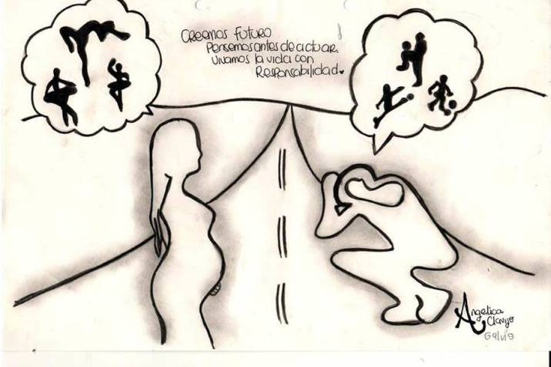
DESARROLLO DE ADOLESCENTES
¿Para Reflexionar?
Antes de decidir cuál método anticonceptivo utilizar, es importante acudir a la orientación en anticoncepción.
El uso correcto y consistente de los anticonceptivos asegura la eficacia y seguridad de su protección.
Se recomienda asegurarse de que no hay un embarazo antes de utilizar un método anticonceptivo, excepto el condón.

Slide 5

DESARROLLO DE ADOLESCENTES
¿METODOS NATURALES?
LACTACIA AMENORRA MELA
Descripción: Consiste en dar de lactar al recién nacido lo que tiene efecto sobre la fertilidad de la mujer, la condición, que no haya vuelto a menstruar durante los primeros seis meses después del parto y no deben pasar más de tres horas sin amamantar al bebé.
Limitaciones: Efectividad elevada solo hasta que retorne la menstruación o hasta los seis meses después del parto.
No protege contra las ITS-VIH/sida.
Efectividad: 98%

Slide 6

DESARROLLO DE ADOLESCENTES
¿METODOS NATURALES?
CALENDARIO RITMO
Descripción: Implica no tener relaciones coitales cuando la mujer está en sus días fértiles o usar un método de barrera en esos días. Para ello es necesario llevar un registro de los ciclos menstruales durante 6 meses; la pareja no puede utilizar este método antes de ese tiempo. Al ciclo más corto se le debe restar 18 días para saber cuál es el primer día fértil y al ciclo más largo se le debe restar 11 días para saber cuál es el último día fértil.
Limitaciones: Implica calcular el período fértil de la mujer en cada ciclo menstrual. El uso del método requiere información.
No es recomendado para adolescentes con variación en sus ciclos menstruales y no protege contra las ITS-VIH/sida.
Efectividad: 91% y su uso común, 80%.

Slide 7
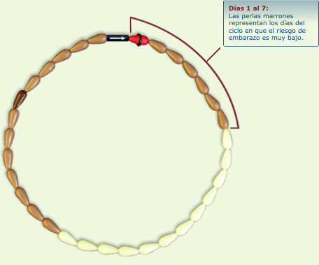
DESARROLLO DE ADOLESCENTES
¿METODOS NATURALES?
DIAS FIJOS
Descripción: Consiste en evitar tener relaciones coitales sin protección durante los días fértiles fijos de la mujer. Este es un método para las mujeres cuyos ciclos menstruales duran entre 26 y 32 días y parejas que puedan abstenerse de tener coito vaginal sin protección, o usar el condón. Si la pareja no desea un embarazo, debe evitar tener relaciones coitales sin protección del día 8 al 19, es decir, un total de 12 días.
Limitaciones:. Requiere del compromiso y la cooperación de la pareja, no protege de las ITS-VIH/sida y no es recomendado para adolescentes con variación en sus ciclos menstruales
Efectividad: 88% con uso de condón 95%

Slide 8
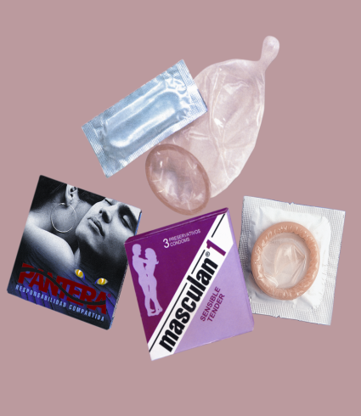
DESARROLLO DE ADOLESCENTES
¿METODOS DE BARRERA
CONDÓN MASCULINO O
PRESERVATIVO
Descripción: El condón funciona como una barrera que no deja que el semen entre en la vagina, evitando que los espermatozoides vayan en busca del óvulo. Colocarlo cuando ocurre la erección, antes de la primera penetración y antes de cualquier contacto de fluido preseminal con la vagina. Antes de desenrollar el condón en el pene, apretar la punta del condón con los dedos, para que no quede aire. Desenrollar el condón hasta la base del pene cubriendo todo el pene y cuidar de no romperlo. Una vez producida la eyaculación, mientras el pene todavía está erecto, retirar el pene de la vagina sujetando el condón hacia el cuerpo.
Limitaciones: interferir con la espontaneidad del coito. Requiere mantener la erección durante la relación coital. Puede romperse si no se coloca adecuadamente. Se requiere de un condón nuevo en cada relación coital. En algunas personas puede producir alergia o hipersensibilidad al látex o al espermicida. ta que retorne la menstruación o hasta los seis meses después del parto.
No protege contra las ITS-VIH/sida.
Efectividad: La efectividad del condón es del 88 al 90%

Slide 9
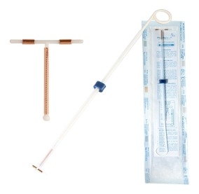
DESARROLLO DE ADOLESCENTES
¿METODOS NATURALES?
METODO DEL DISPOSITIVO
INTRAUTERINO
Descripción: La T de cobre es un pequeño aparato de plástico cubierto de cobre, que tiene la forma de la letra “T”. Actúa sobre los espermatozoides (provoca una modificación química), debilitándolos, haciéndolos más lentos y evitando que entren a las trompas, impidiendo así la fecundación del óvulo. Se debe colocar después del periodo menstrual o en los últimos días de este. Lo debe colocar personal de salud capacitado y hacer controles periódicos.
Limitaciones: Requiere de un profesional capacitado para su inserción y extracción. No protege de ITS ni del VIH/sida.
Efectividad: 99,4%.

Slide 10
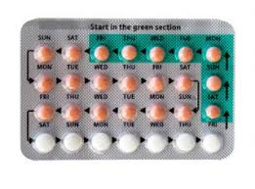
DESARROLLO DE ADOLESCENTES
¿METODOS TEMPORALES?
ANTICONCEPTIVOS ORALES
COMBINADOS (PILDORA)
INTRAUTERINO
Descripción: La píldoras vienen en paquetes de 21 y 28 dependiendo de la marca. En el caso de los paquetes de 28 unidades, 21 son “activas” (contienen hormonas), y las siete píldoras de color marrón, que contienen hierro sirven para mantener el hábito de la ingesta diaria. Los paquetes de 21 solo contienen píldoras “activas”, es decir, hormonas. Limitaciones: Es necesario recordar tomar la píldora diariamente. Necesita comprarse un paquete cada mes. No protege de ITS ni del VIH/ sida.
Efectividad: 99,7% usando correctamente

Slide 11
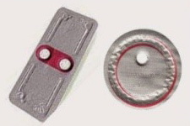
DESARROLLO DE ADOLESCENTES
¿METODOS TEMPORALES?
ANTICONCEPCION DE EMERGENCIA( PAE)
INTRAUTERINO
Descripción: Se usa cuando se han tenido relaciones coitales sin protección anticonceptiva, ya sea porque no se usó un método o porque se lo usó incorrectamente. También es utilizada en casos de abuso sexual en los centros de salud de primer nivel. Las píldoras anticonceptivas de emergencia ayudan a evitar el embarazo cuando se toman hasta 72 horas después del coito vaginal sin protección.
Limitaciones: No se recomienda el uso de la anticoncepción de emergencia como método anticonceptivo regular, pues tiene una menor eficacia en prevenir embarazos que otros métodos. No protege de ITS ni del VIH/ sida
Efectividad: 99% usando correctamente

Slide 12
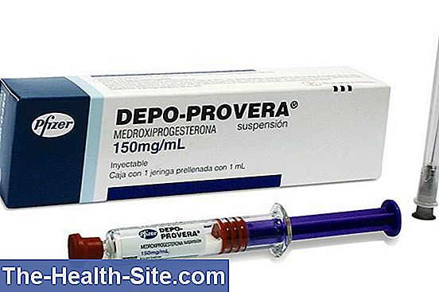
DESARROLLO DE ADOLESCENTES
¿METODOS TEMPORALES?
INYECTABLE
(DEPO- PROVERA)
(PROVERA)
INTRAUTERINO
Descripción: La hormona progestina se libera lentamente en el flujo sanguíneo, impidiendo que el óvulo madure y salga del ovario, evita que el útero se prepare para recibir al óvulo y hace que el moco cervical se vuelva más espeso. Cada inyección ofrece tres meses de protección. Se administra mediante una inyección en el músculo aplicada por un profesional de salud.
Limitaciones: Debe ser administrado por personal capacitado. Puede ocasionar amenorrea (ausencia de la menstruación) en el 50 al 80% de los casos.
Efectividad: 97%

Slide 13
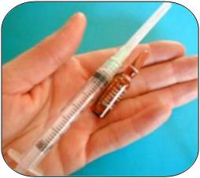
DESARROLLO DE ADOLESCENTES
¿METODOS TEMPORALES?
INYECTABLE
(MENSUAL)
(PROVERA)
INTRAUTERINO
Descripción: Se aplica mediante una inyección y ofrece a la mujer un mes de protección anticonceptiva. El estrógeno y el progestágeno son sustancias que no dejan que el óvulo madure y salga del ovario, evitan que el útero se prepare para recibir al óvulo. Hacen que el moco del cuello del útero se vuelva más espeso. La inyección se coloca cada mes dentro de los primeros cinco días del ciclo menstrual (no después). Lo coloca un personal capacitado en el músculo.
Limitaciones: Requiere abastecimiento mensual y no protege de las ITS ni del VIH/sida.
Efectividad: 96%

Slide 14
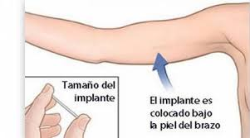
DESARROLLO DE ADOLESCENTES
¿METODOS TEMPORALES?
INPLANTE SUBDERMICO
(PROVERA)
INTRAUTERINO
Descripción: Los implantes son pequeños cilindros o cápsulas flexibles que se colocan justo debajo de la piel en la parte superior del brazo. Brindan protección contra el embarazo durante 3 a 7 años, requiere de un profesional capacitado. La fertilidad se recupera inmediatamente después de retirar los implantes.
Limitaciones: Los implantes de Jadelle y Norplant comienzan a perder eficacia antes en las mujeres con más peso. Algunas usuarias mencionan alteraciones de los patrones de sangrado. No protege de ITS ni del VIH/ sida.
Efectividad: 99%

Slide 15
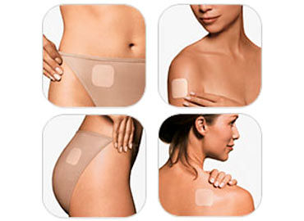
DESARROLLO DE ADOLESCENTES
¿METODOS TEMPORALES?
PARCHES HORMONALES
(PROVERA)
INTRAUTERINO
Descripción: Es un plástico pequeño, delgado, cuadrado, de plástico flexible, que se coloca en el cuerpo, la nalga o cerca el cérvix. Se usa un parche nuevo cada semana durante tres semanas, mientras que en la cuarta semana no se usa parche. Durante esta cuarta semana la mujer tendrá su menstruación. Actúa fundamentalmente impidiendo la liberación de óvulos de los ovarios (ovulación) se recupera la fertilidad al interrumpir el uso del parche.
Limitaciones: Puede presentarse irritación cutánea o erupción en el sitio de aplicación del parche, cambios en la menstruación como sangrado más leve y menos días de sangrado, ausencia de menstruación, dolor de cabeza náuseas, vómitos, tensión y dolor en las mamas, dolor abdominal y no protege de ITS ni del VIH/ sida.
Efectividad: La eficacia depende del usuario: El riesgo depende del retrasa al cambio de parche.

